Slide 1

Získávání pracovníků
5. seminář
Ing. Lucie Meixnerová, Ph.D.
Katedra Podnikové ekonomiky a managementu

Slide 2

Úkol 1: Získávání pracovníků
● Vyhledejte dvě podobná inzerovaná pracovní místa stejného odvětví na území České republiky a v zahraničí (předpokládá se dohledatelnost údajů v zahraničí).
● Vyhledejte používané metody při získávání zaměstnanců. Uveďte všechny použité metody.
● Vyhodnoťte „modernost“ metod.
● Vyhodnoťte smysluplnost formulované nabídky a obsah údajů.
● Zpracování úkolu: individuální
Termín odevzdání úkolu: IS SU Odevzdávárna nejpozději do neděle 29. 3. 2020 do 23:59 hod, po termínu nebude úkol hodnocen a bude nahrazeno vypracováním dalšího náhradního úkolu bez hodnocení.

Slide 3
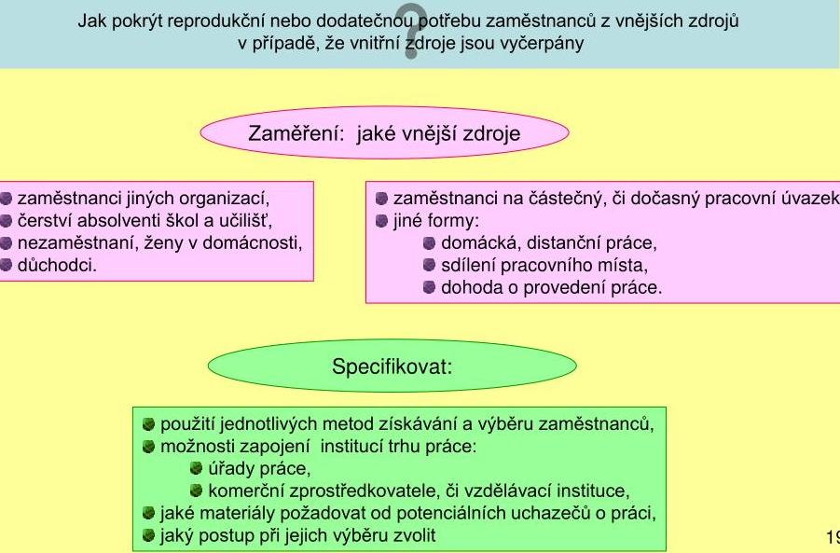
Plán získávání a výběru zaměstnanců

Slide 4
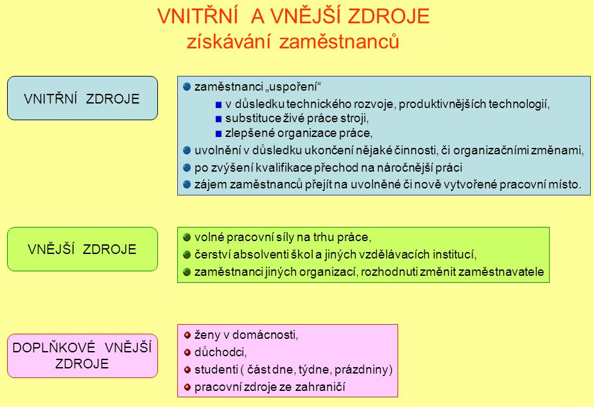
Vnitřní a vnější zdroje získávání zaměstnanců

Slide 5
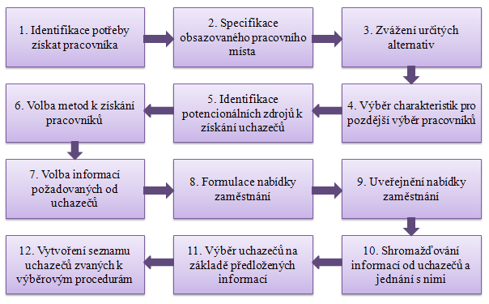
Schéma získávání pracovníků

Slide 6
Proces získávání pracovníků
Identifikace potřeby získat nového zaměstnance, která probíhá v organizaci na základě plánu personálního rozvoje, personálními změnami uvnitř organizace, vznikem nových pracovních pozic apod. Potřebu identifikuje manažer v rámci svého pracovního týmu, útvaru a konzultuje ji s personálním oddělením nebo oddělením human recources.
Popis a specifikace volné pracovní pozice, který vypracovává manažer ve spolupráci s personalistou a předkládá jej ke schválení personálnímu oddělení nebo oddělení human recources a případně i vyššímu vedení.
Výběr informací pro nabídku volné pozice a zpracování nabídky. Provádí nejčastěji personální oddělení z informací poskytnutých ve specifikaci potřeby pracovníka manažerem. Konkrétní podobou bývá formulace inzerátu nebo zadání pro personální agenturu – externího dodavatele služeb.

Slide 7
Proces získávání pracovníků
4. Identifikace vhodných zdrojů uchazečů o nabízenou pozici, kterou provádí opět personální oddělení nebo oddělení human recources.
5. Volba metod získávání pracovníků, kterou opět provádí personální oddělení, human recources, personální agentura, assessment centra , personální agentura aj.
6. Volba dokumentů a informací požadovaných od uchazečů, kterou provádí personální oddělení, human recources, personální agentura, assessment centra aj. v případě, že nábor i výběr provádí ona.
7. Uveřejnění nabídky volné pozice, které bývá provedeno formou inzerce, přímého oslovení, zveřejnění na vývěskách nebo www stránkách.

Slide 8
Proces získávání pracovníků
8. Shromažďování nabídek od uchazečů a komunikace s účastníky, provádí personální agentura, human recources, personální agentura, assessment centra, personální agentura aj.
9. Předvýběr na základě získaných dokumentů a informací, provádí personální agentura, human recources, personální agentura, assessment centra, personální agentura aj. Kritérii předvýběru bývají požadavky zveřejněné v nabídce volné pozice.
10. Sestavení seznamu uchazečů, kteří budou pozváni k výběru, provádí personální oddělení, human recources, personální agentura, assessment centra , personální agentura aj. jako poslední krok poskytované služby v rámci samotného náboru.

Slide 9
Nabídka zaměstnání by měla obsahovat
Název práce (pracovního místa)
Charakteristika práce a organizace
Místo výkonu práce
Požadavky na uchazeče
Podmínky výkonu práce
Dokumenty požadované od uchazeče
Pokyny uchazeče o zaměstnání

Slide 10
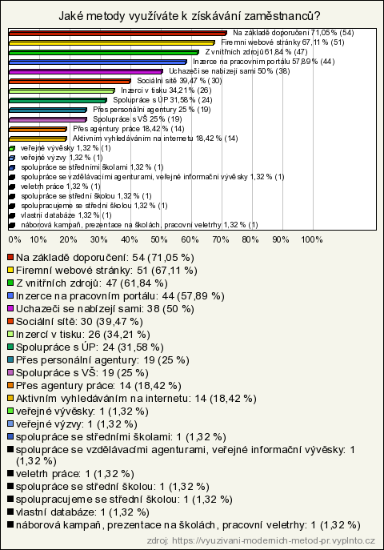
Metody získávání zaměstnanců

Slide 11
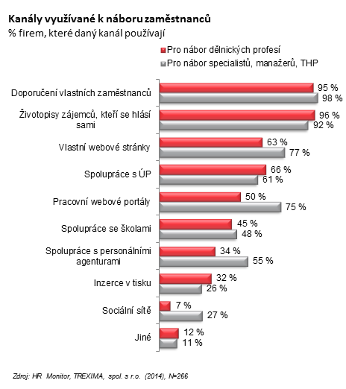
Metody získávání zaměstnanců

Slide 12
Diskuse 1, str. 17 (Název: 2.5 Být dobrým partnerem)
https://www.cez.cz/edee/content/micrositesutf/zprava-o-udrzitelnem-rozvoji-2018/pdf/Byt_dobrym_partnerem.pdf

Slide 13
Diskuse 2, str. 143 (Název: 2019 Annual report)
http://www.cezpolska.pl/file/edee/plsk/fileotherexport/polsko/cez-en-annual-report-2018.pdf

Slide 14
Dotazy pište na email:
meixnerova@opf.slu.cz
Děkuji za pozornost

